Slide 1
自我介绍
李欣洋
同济大学 · 计算机科学与技术学院 · 信息安全
方向兴趣：Agent / 多智能体 / AI4S
2453359@tongji.edu.cn | github.com/iklxy

Slide 2
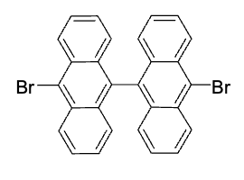

AI4S项目经历：基于LLM的GNR前驱体的自动化设计与评分系统
一个标准的GNR合成流程
GNR前驱体
GNR
我们的项目做了什么？
已知
自动化逆向推导并利用LLM进行打分
GNR
GNR前驱体
02

Slide 3
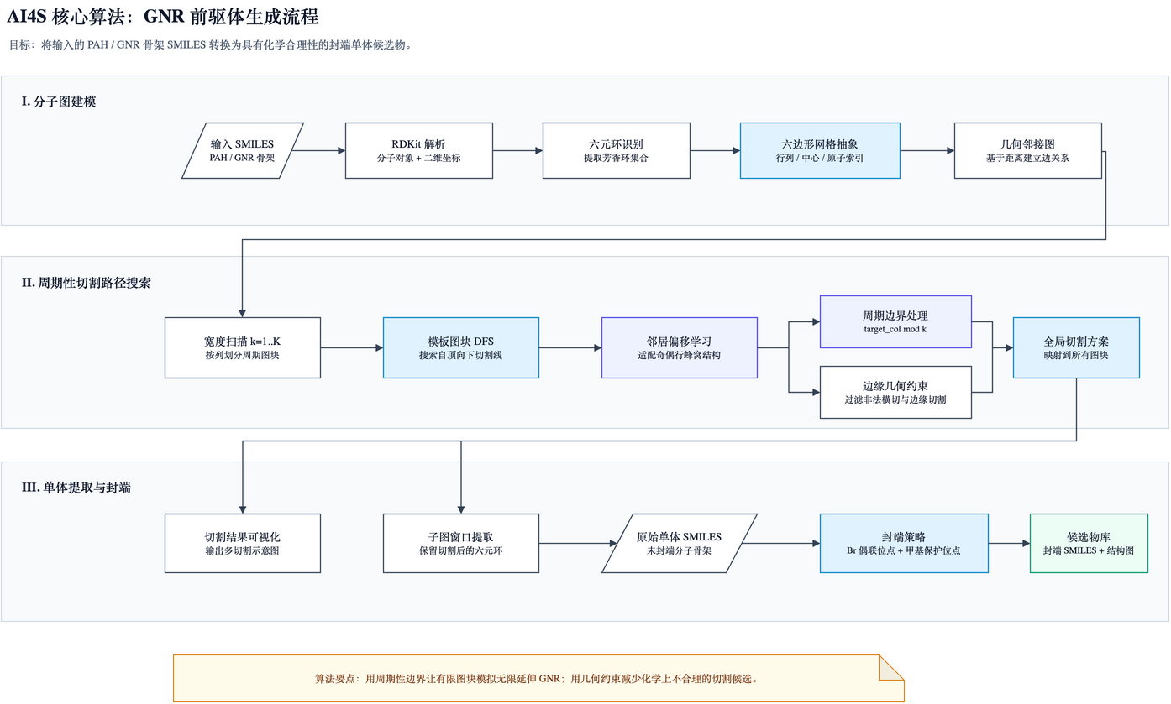

Slide 4
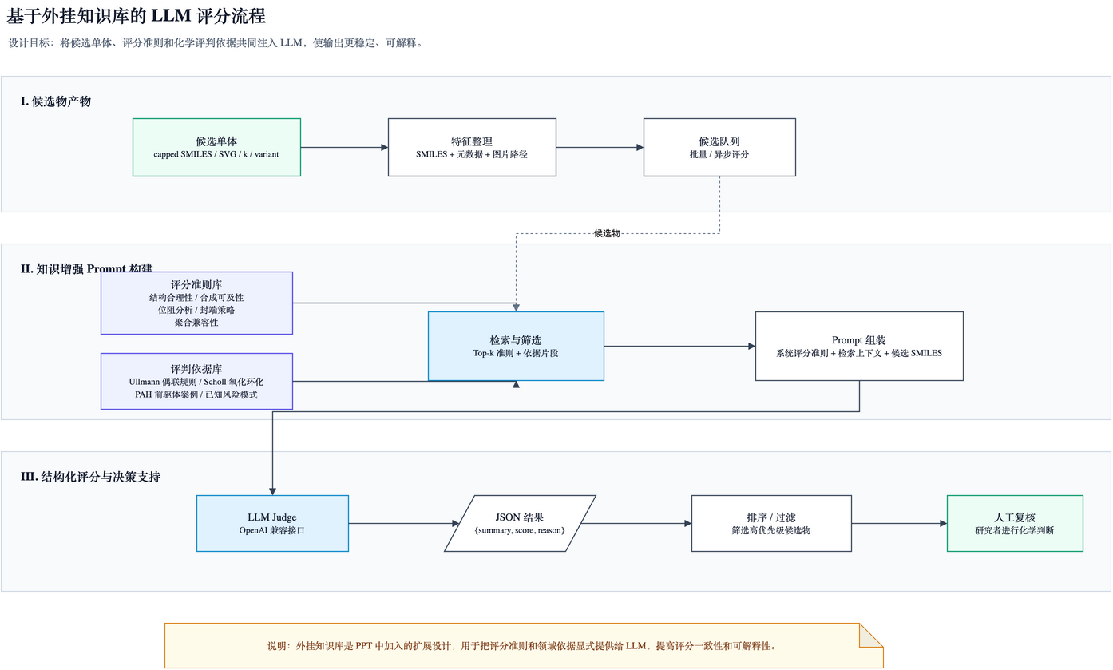

Slide 5
开发经验
从访谈音频到结构化纪要，做过端到端 Agent 系统开发。
实习项目：NotesSummary
基于RAG 笔记知识助手 Agent
访谈音频端到端智能Agent总结平台
个人知识库问答与本地化部署
音频
Agent
PPT、Notes等产物自动化交付
基于 Ollama 实现本地私有化大模型部署
面向医疗咨询、市场调研、专家访谈等长音频场景
采用 BM25 + ChromaDB 的混合检索架构
集成Notes总结Agent，PPT生成Agent，录音文本纠错Agent的multi Agent合作系统
引入 RRF 算法进行结果融合与重排
结果可导出 Word / Excel，形成完整工作流
整体使用LangChain框架搭建
04

Slide 6
我擅长的技能
开发基础
编程与基础
后端
LLM 与 Agent开发
Go / C++ / Python
数据结构与算法、OOP、计算机网络
FastAPI / MySQL / Git / Linux
Socket 网络编程、TCP/UDP 基础
LangChain / RAG / 工具调用
Ollama、向量检索、混合检索与重排
数理基础以及英语基础
1.高数上下均优
2.概率统计优
3.线性代数优
高中有数学竞赛基础，高联省一
CET-4 CET-6
03

Slide 7
课程成绩与获奖
4.48/5.0
8/31
二等奖学金
GPA
专业排名
校级荣誉
谢谢老师
07

